Slide 1

FORMUGRAM
Representació Gràfica de Fórmules
Oriol Janés, Josep Tarrés, Oriol Pujol, Sergio Escalera

Slide 2
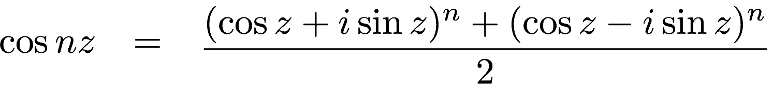
Representació clàssica de fòrmules
Exemple: Fòrmula de De Moivre
Inconvenients:
Comprensió poc intuïtiva
Interacció lenta i costosa

Slide 3
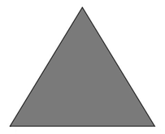
Alternativa: Representació geomètrica
p.e.: Representació de jerarquies
Animals
Comprensivament intuïtiva, basada en la posició dels objectes.

Slide 4
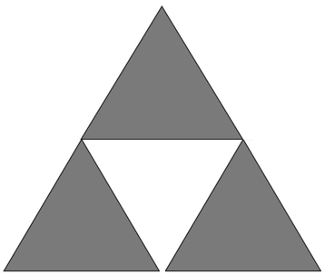
Alternativa: Representació geomètrica
p.e.: Representació de jerarquies
Animals
Vertebrats
Invertebrats
Comprensivament intuïtiva, basada en la posició dels objectes.

Slide 5
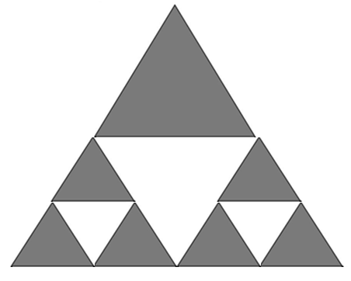
Alternativa: Representació geomètrica
p.e.: Representació de jerarquies
Animals
Vertebrats
Invertebrats
No
Tetràpodes
Tetràpodes
Artròpodes
Anèlids
Comprensivament intuïtiva, basada en la posició dels objectes.

Slide 6
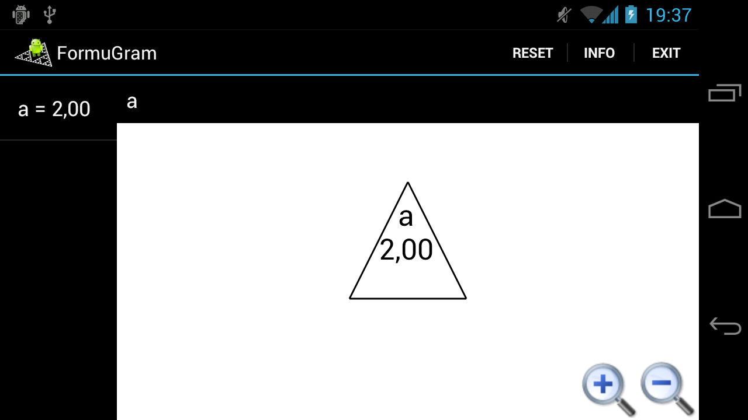
Introducció al FormuGram
Fòrmula
Menú
Variables
Zoom
Interacció

Slide 7
Exemple
Un zoològic vol fer càlculs per dividir la seva extensió en diferents àrees.
L’àrea consta de quatre hectàrees i està dividida en animals aquàtics i animals terrestres. També es vol dividir el territòri dels terrestres entre rèptils i mamífers.

Slide 8
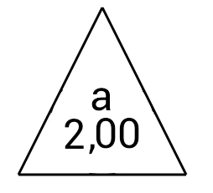
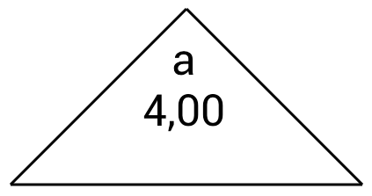
Interaccions
Variació del valor d’una variable (triangle)
Clickar sobre l’extrem superior del triangle i moure verticalment

Slide 9
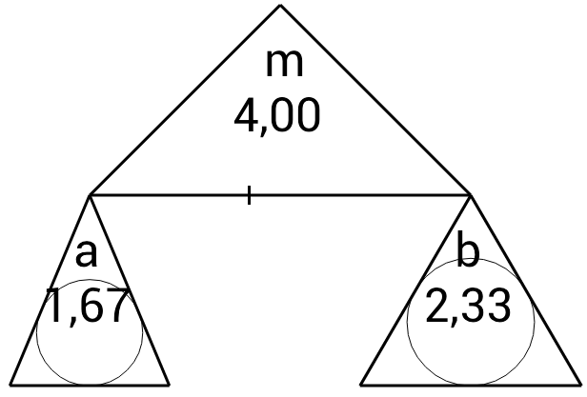
Interaccions
Creació de fills
Moure cap avall des de la base del triangle
La mida dels triàngles resultants depèn del punt exacte premut

Slide 10
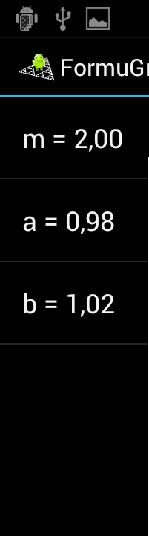
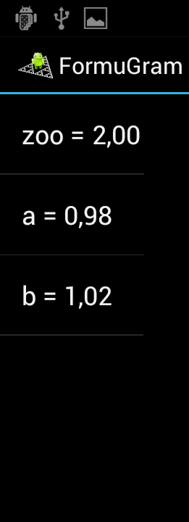
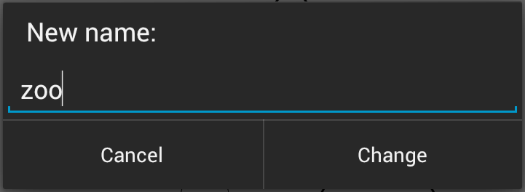
Interaccions
Renombrar les variables
Clickar sobre una variable per canviar el nom

Slide 11
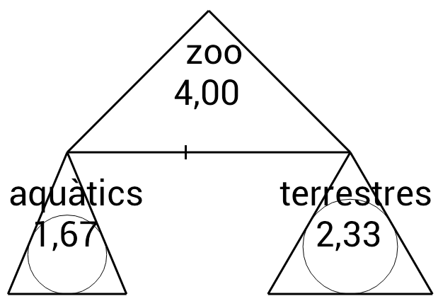
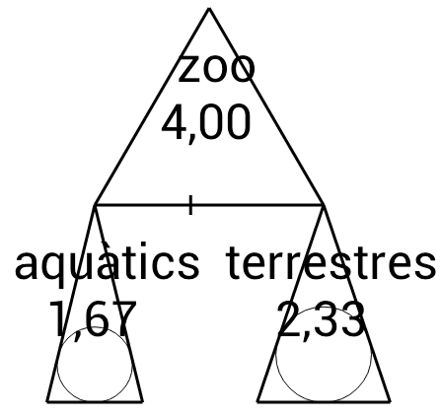
Interaccions
Canvi d’amplada
Clickar sobre l’extrem superior i moure el dit horitzontalment

Slide 12

Interaccions
Bloqueig / Desbloqueig
Clickar al centre del triangle

Slide 13
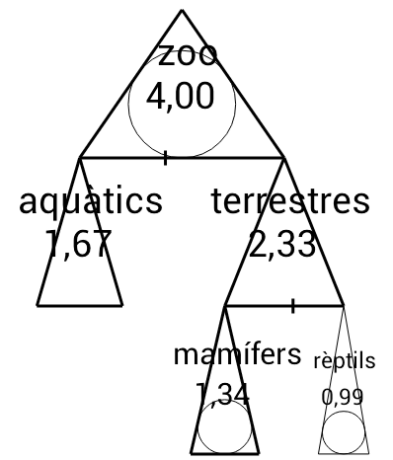
Interaccions
Finalitzant els preparatius

Slide 14
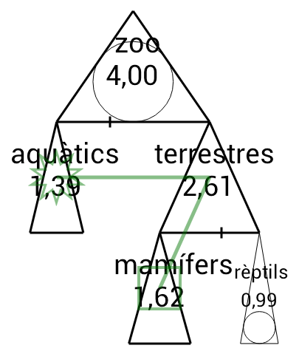
Interaccions
Entenent els camins i fent els càlculs

Slide 15
Exemple 2. Introducció a la multiplicació
Un cop arribats a aquest punt, el zoològic ha fet canvis i volen distrubuir l’espai un altre cop.
Aquest cop només tenen rèptils, i a la zona de mamífers, tenen tres lleons que necessiten molt espai. Quant espai tindrà cada lleó?
La modificació del gràfic es farà en tres passos:
- Renombrar les variables
- Assignar la constant 3 (corresponent al nombre de lleons)
- Convertir la operació, de suma a multiplicació

Slide 16
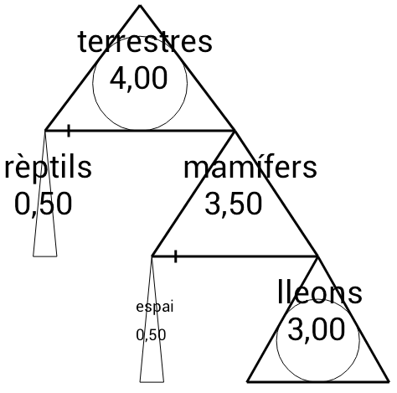
Exemple 2. Introducció a la multiplicació
Abans d’aplicar la multiplicació preparem les dades.
El diagrama hauria d’estar de la següent manera.

Slide 17
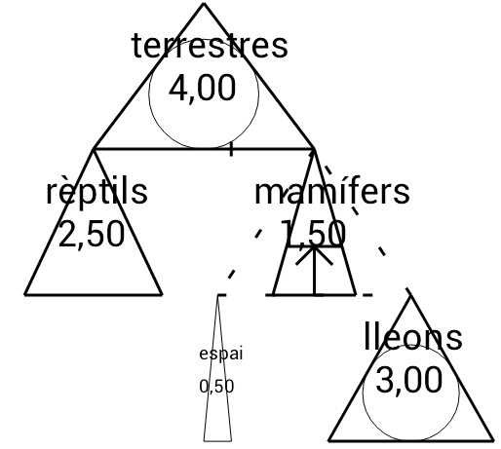
Exemple 2. Introducció a la multiplicació
Al deixar premut el centre del triàngle ‘mamífers’,
la operació canvia a multiplicació.

Slide 18
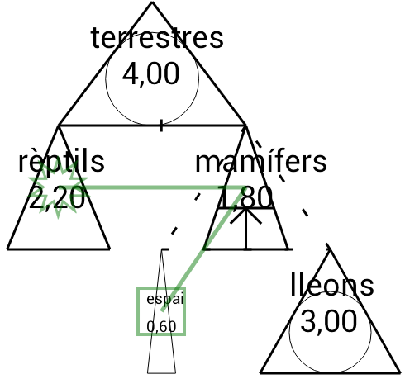
Exemple 2. Introducció a la multiplicació
Ara, al modificar els valors, veiem com es manté la proporció entre les variables.

Slide 19
Gràcies per la seva assistència
Oriol Janés
Josep Tarrés
Oriol Pujol
Sergio Escalera

